Slide 1
Математика
2 клас. Розділ 3. Додавання і віднімання двоцифрових чисел
Урок 41
Додавання двоцифрових чисел виду 25 + 43

Slide 2
Налаштування на урок
Як ти відчуваєш, яким буде урок?
Вибери позначку відповідного кольору світлофора.
Урок буде цікавим
І сувора, й солов’їна
Математики країна.
Праця тут іде завзята,
Вмій лиш спритно працювати.
Урок буде нудним
Урок буде швидким

Slide 3
План уроку
Усний рахунок
Додавання двоцифро-вих чисел виду 25+43
Розв’язува-ння задач
Обчислення виразів

Slide 4
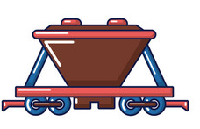
Розклади на розрядні доданки
56
50
+
6
79
70
+
9
32
+
30
2
Підручник.
Сторінка
53

Slide 5
Розклади на розрядні доданки
52
+
50
2
99
90
+
9
17
10
+
7
Підручник.
Сторінка
53

Slide 6
Знайди суму чисел і запиши результат
20 і 5
50 і 30
4 і 9
8 і 40
8 і 6
9 і 9
25
80
13
48
14
18
13
14
18
25
48
80
Запиши знайдені числа в порядку зростання.
Підручник.
Сторінка
53

Slide 7
За малюнком і записом поясни, як знайшли суму 25+43
Кожен із доданків розкладаю на одиниці. Десятки додаю до десятків одиниці до одиниць.
25 + 43 =
(20 + 40) + (5 + 3) =
60 + 8 = 68
Підручник.
Сторінка
54
20 5
40 3

Slide 8
Обчисли 312
Запиши і обчисли вирази ІІ стовпчика
Підручник.
Сторінка
54

Slide 9
Розв’яжи задачу 313
У кошику було 12 огірків і
15 помідорів.
Для приготування обіду використали 8 помідорів.
На скільки більше залишилось огірків, ніж помідорів?
1)
15 – 8 =
7 (п.) залишилось.
2)
12 – 7 =
5 (ог.)
Відповідь: на 5 огірків більше залишилось.
Підручник.
Сторінка
54

Slide 10
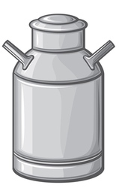
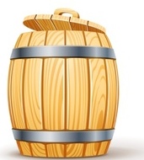
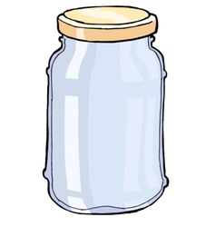
Розглянь таблицю, у який подано інформацію про різний посуд.
Посуд | Місткість | Матеріал
Банка | 3 л | скло
Пляшка | 1 л | скло
Бідон | 40 л | метал
Діжка | 10 л | дерево
Дай відповіді на запитання.
1. Скільки літрів рідини вміститься у весь посуд?
3 + 1 + 40 + 10 =
54 л
2. На скільки літрів місткість бідона більша, ніж місткість діжки?
40 – 10 =
30 л
3. Скільки літрів рідини вміститься у скляний посуд?
3 + 1 =
4 л
Підручник.
Сторінка
54-55

Slide 11
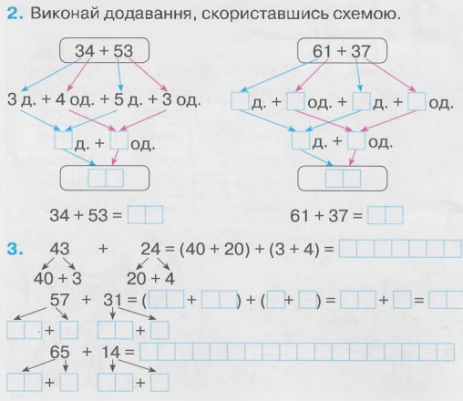
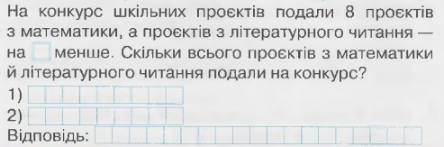
Робота в зошиті
1. Обчисли, скориставшись переставною властивістю додавання.
2. Виконай додавання, скориставшись схемою.
4. Доповни умову задачі.
Розв’яжи задачу.
Сторінка
26

Slide 12
Рефлексія
Як ти відчуваєш, на скільки добре ти засвоїв/ла тему уроку?
Вибери позначку відповідного кольору світлофора.
ЧЕРВОНИЙ - Стоп! Мені потрібно вивчити це знову.
ЖОВТИЙ – Мені потрібна допомога
ЗЕЛЕНИЙ – Мені все зрозуміло

